Slide 1
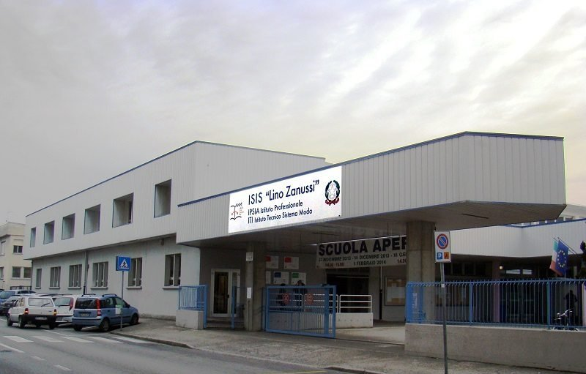
PROGETTO ISIS “L. ZANUSSI” a.s. 2017/18
TITOLO: essere cittadini coinvolti e partecipi
TIPOLOGIA DI MODULO: asse storico e sociale
Gruppi
No name
Churros
Ringo
Gruppo
Ociai

Slide 2
PAROLE CHIAVE: cittadinanza/partecipazione
partecipazione: progettazione partecipata come strumento per imparare ad essere cittadini consapevoli “facendo”
OBIETTIVI
caratterizzare i luoghi di vita di noi ragazzi secondo le nostre esigenze e le nostre idee
coinvolgerci nel miglioramento della nostra comunità, del nostro ambiente di vita
AGOMENTI DI LAVORO decisi da noi ragazzi
Cortile ed edificio esterno
Edificio scolastico interno

Slide 3
Proposte e priorità
CORTILE
Bar/paninaro in cortile
Panchine
Fiori e alberi e sistemazione del giardino
Murales/mosaici
Chiusura cancello e no auto nel cortile
Cestini per la raccolta differenziata
Piantare piante rampicanti
Installazione tettoia
INTERNI
Sistemare i muri e ridipingerli anche riprogettando e uniformando l'infografica
Sostituire i frangisole
Sostituire le luci a neon con le luci calde a led
Individuare degli spazi da adibire a mensa e stanza studio
Dedicare una parete a foto o firme
Sistemare le porte (applicare adesivi)

Slide 4
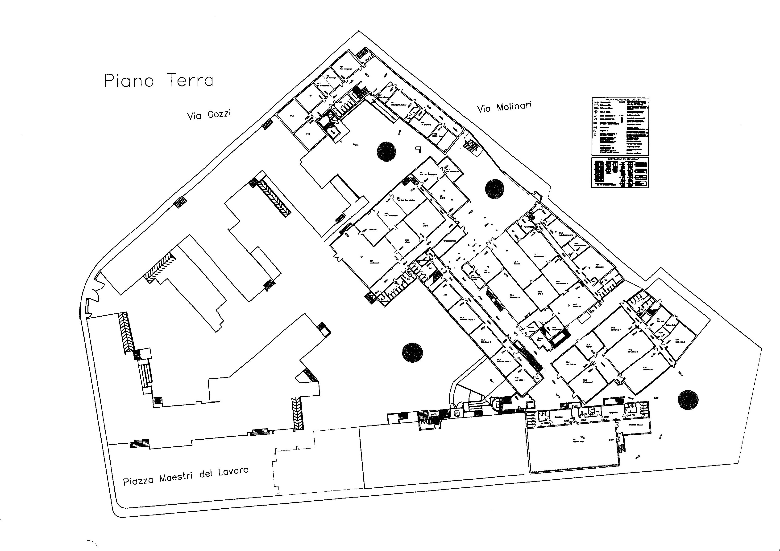
CORTILE
Nel cortile abbiamo scelto di lavorare su due «angoli»
perché più di pertinenza al nostro istituto,
perché più raccolto,
perché più ombreggiato
perché ci piacerebbe nascondere
le prese dei pompieri che sono brutte
perché ci vorrebbero delle panchine vicino al «paninaro»

Slide 5
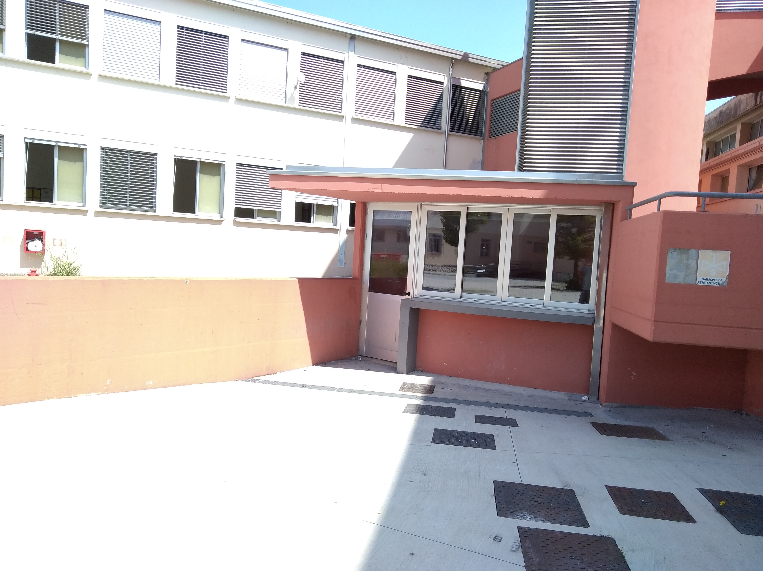
un bar in cortile
È un esigenza sentita da tutti, la nostra proposta è di cercare un bar nei dintorni che sia disponibile, negli orari concordati, a mandare una persona che tenga aperto il «bar delle scuole»

Slide 6
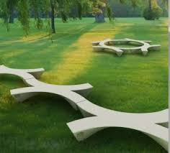
Panchine
Riteniamo che le panchine siano utili per la maggior parte degli studenti per dare un aspetto nuovo al cortile e renderlo più usufruibile non solo durante la ricreazione ma anche durante la pausa pranzo e magari per fare qualche lezione all’aperto con la bella stagione.

Slide 7
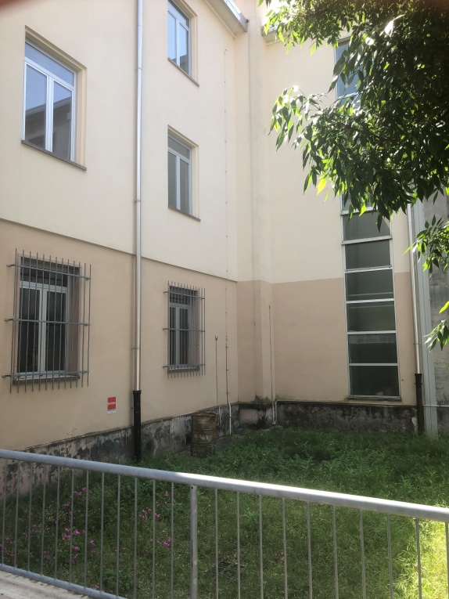
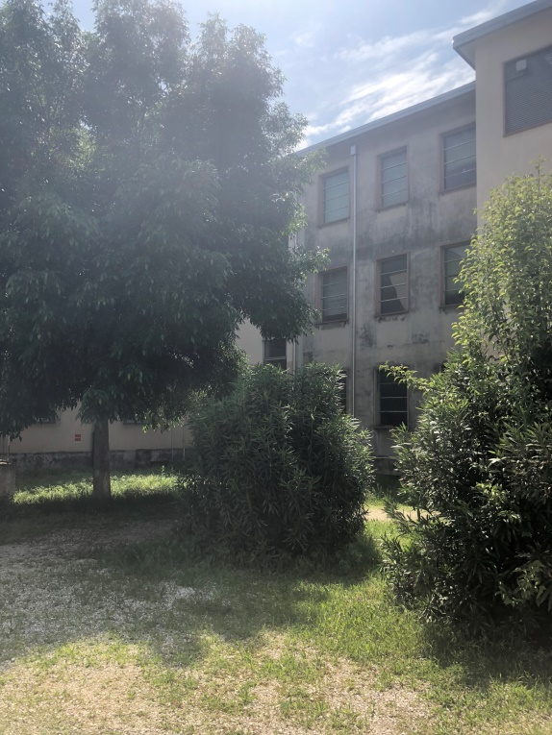
Panchine
Ci piacerebbe creare un angolo dove poter stare insieme, fare lezione all’aperto, poterci sedere durante l’intervallo.
Abbiamo pensato ad una panca lunga e ad una a isola che permettono entrambe di ospitare tante persone contemporaneamente.

Slide 8
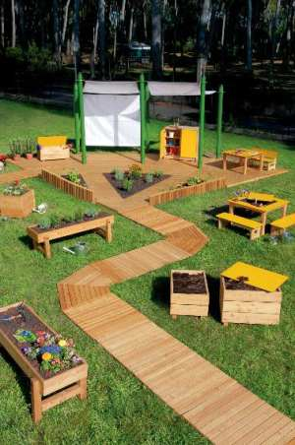
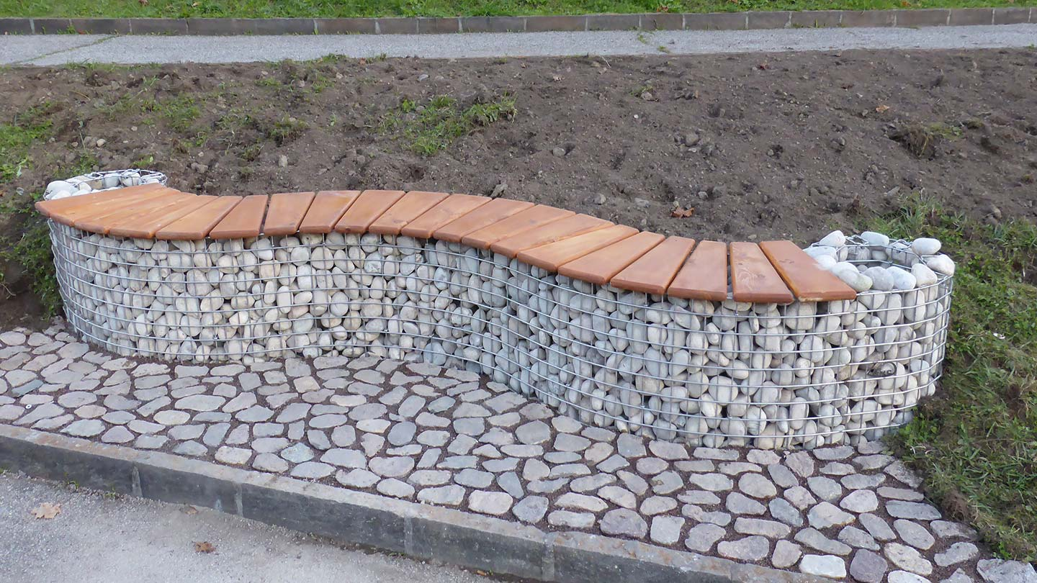
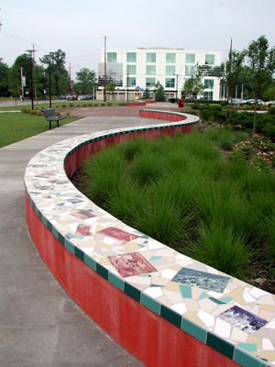
Panchine e Piantare altri fiori

Slide 9
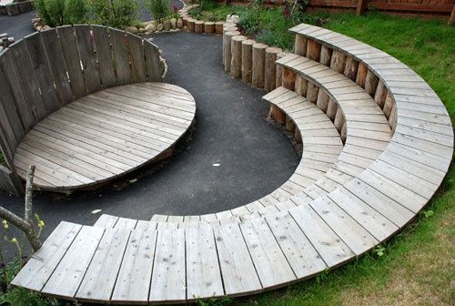
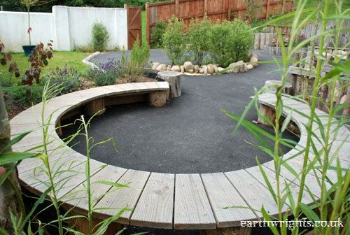
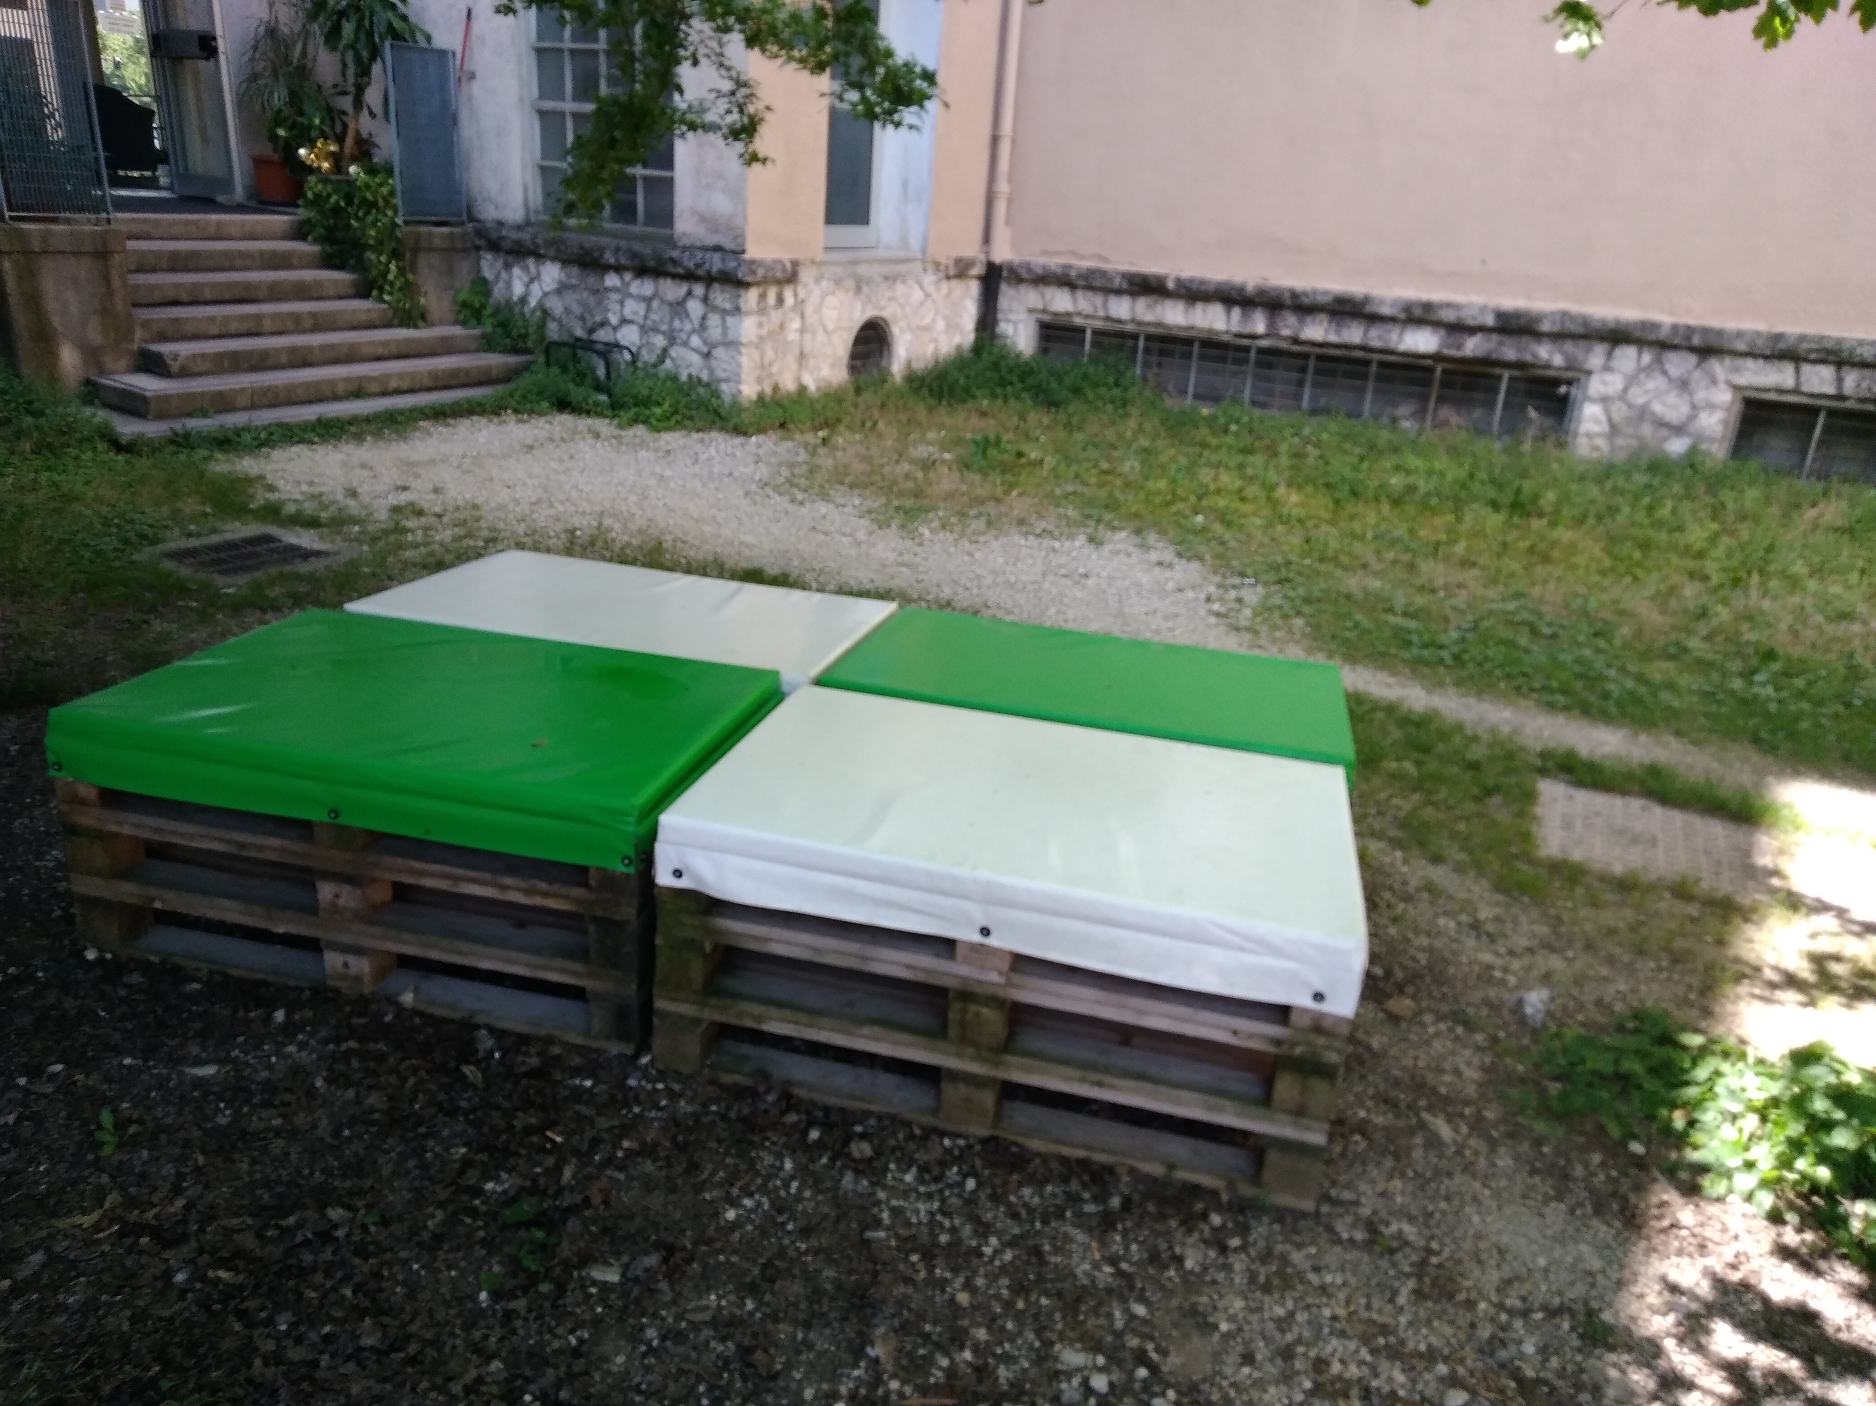
Panchina circolare in legno prezzo:
275€ cad.

Slide 10
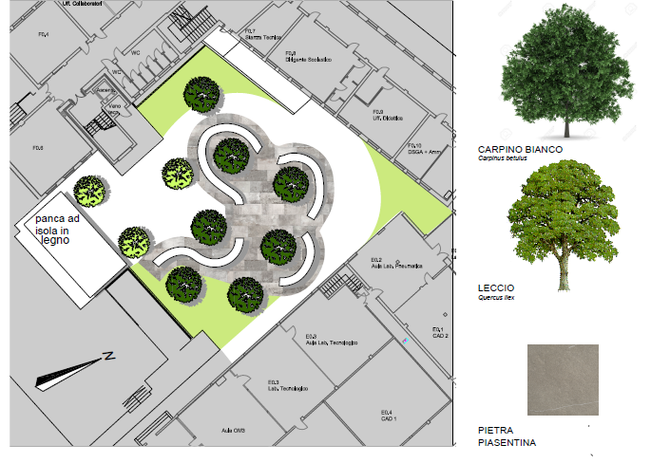
Planimetria cortile

Slide 11
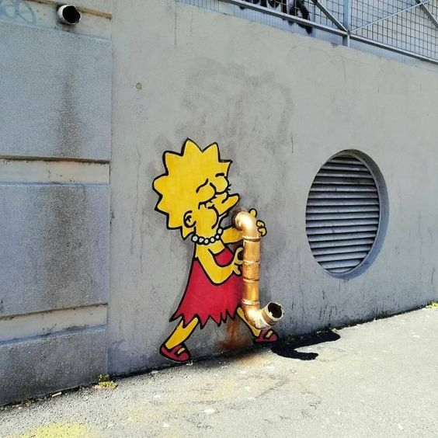
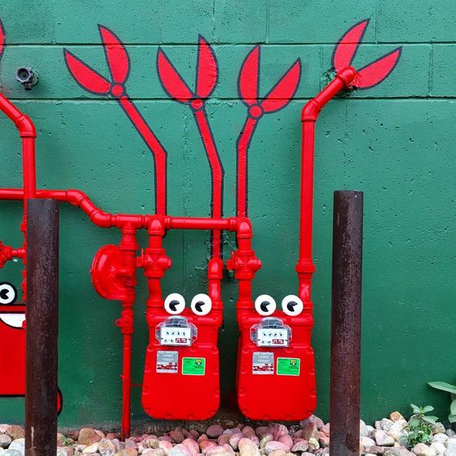
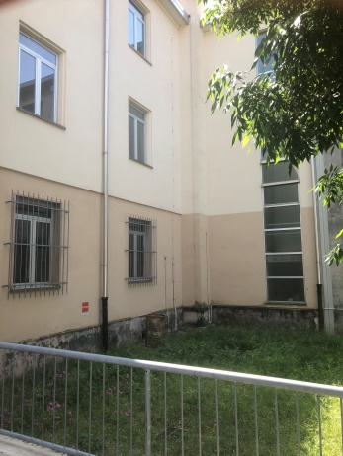
Disegni sui muri esterni
Aiutano a rendere il luogo più allegro, più bello, più nostro!

Slide 12
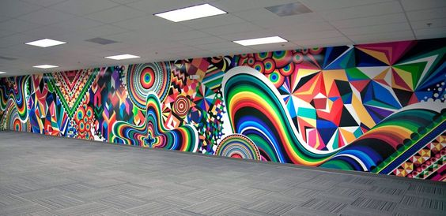
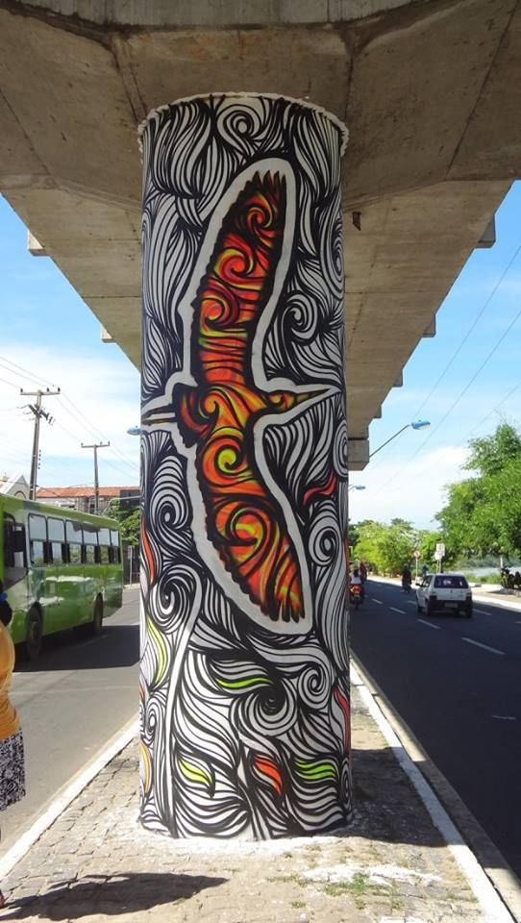
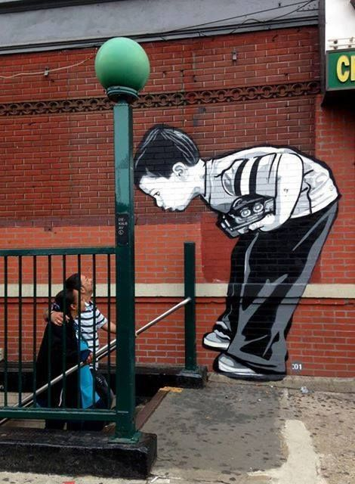

Slide 13
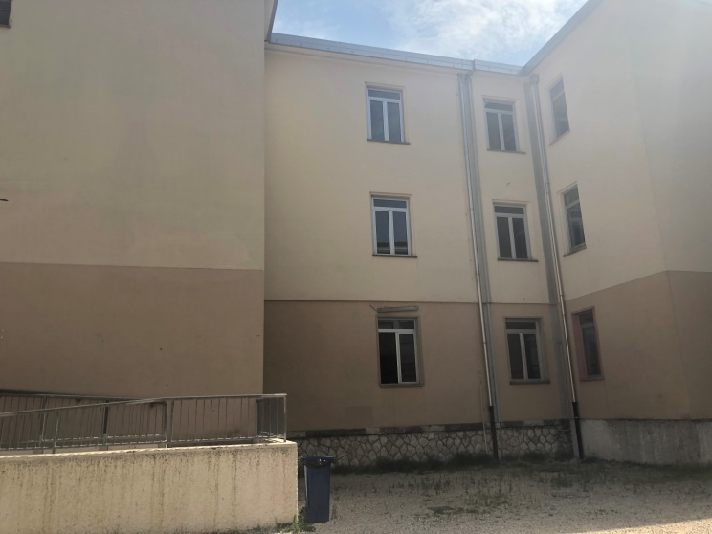
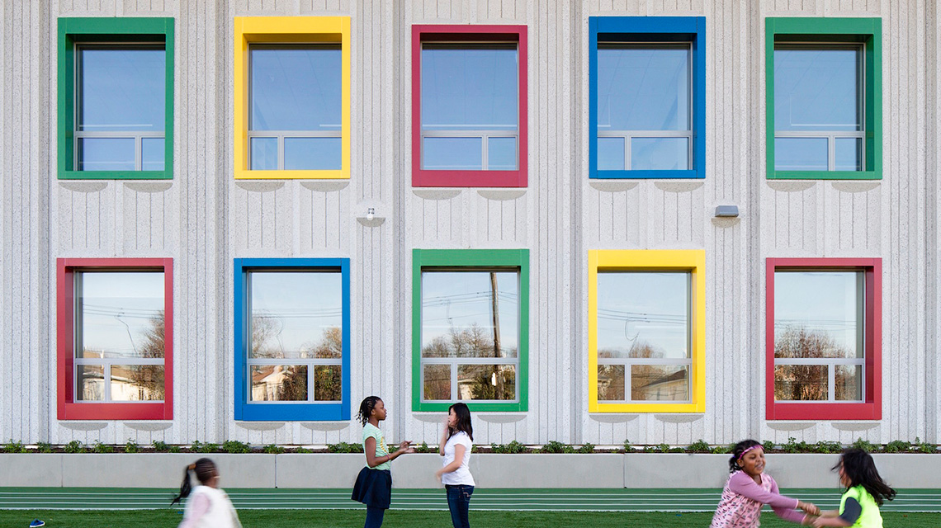
Ridipingere le pareti esterne
Oltre ai disegni sarebbe molto utile ridipingere le pareti esterne dell’edificio scolastico.

Slide 14
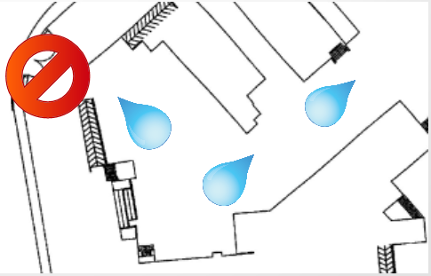
Mettere a posto la ghiaia
No auto nel cortile
Il punto fondamentale per il miglioramento del nostro cortile è il riempimento delle buche presenti con nuova ghiaia.
Le buche presenti sono dovute all'entrata delle macchine. Per evitare tutto questo, proponiamo di chiudere il cancello e l'eventuale entrata di macchine, anche quando il cancello è chiuso, si rincorrerà a una sanzione

Slide 15
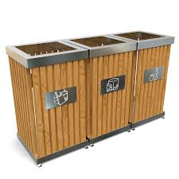
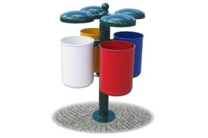
Cestini per la raccolta differenziata
Installare più cestini in ferro per la raccolta differenziata per tenere più pulito il cortile in comune con le altre scuole

Slide 16
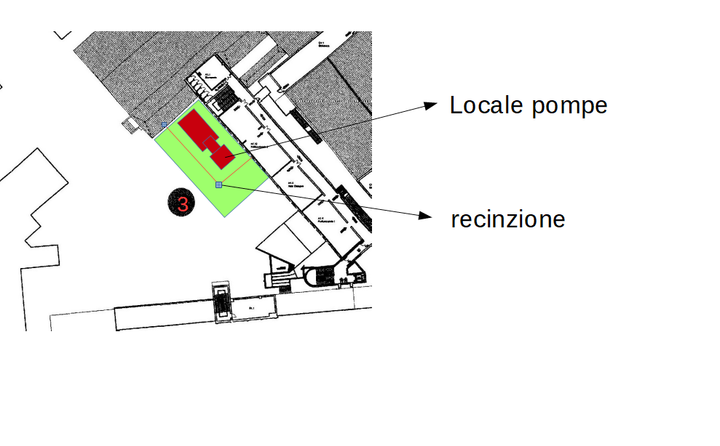
Nascondere con piante le prese per i pompieri
Servono per abbellire il cortile ma anche per occultare la recinzione che copre l’area “locale pompe antincendio”.

Slide 17
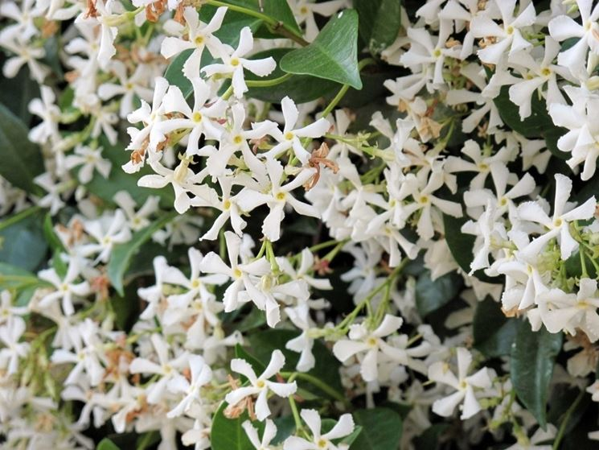
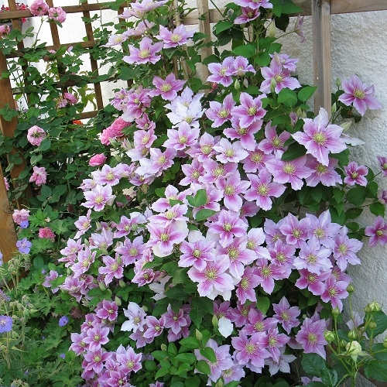
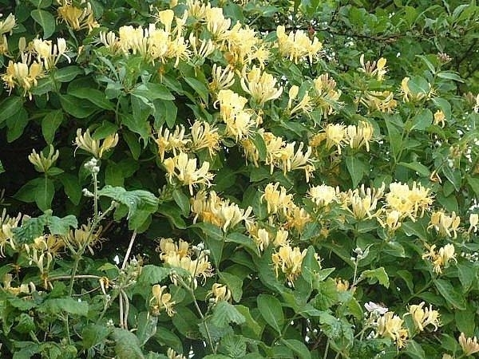
Piante rampicanti
Gelsomino
Clematide
Caprifoglio

Slide 18
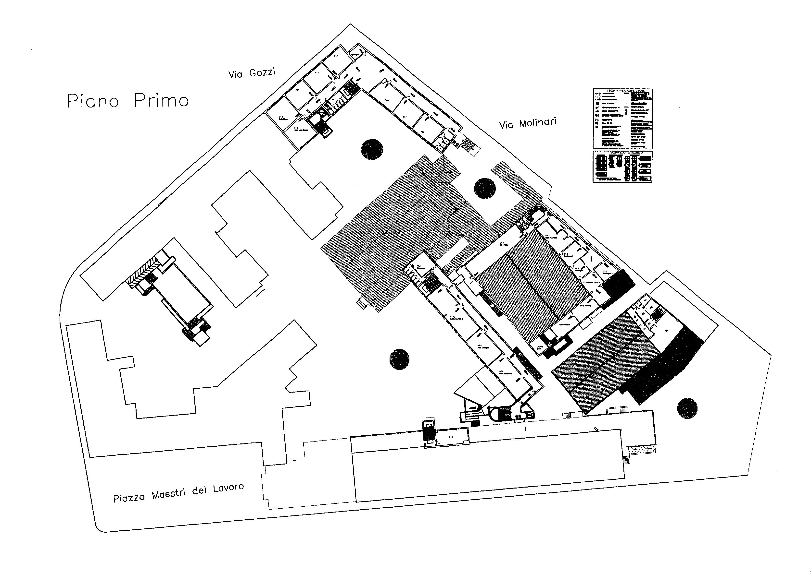
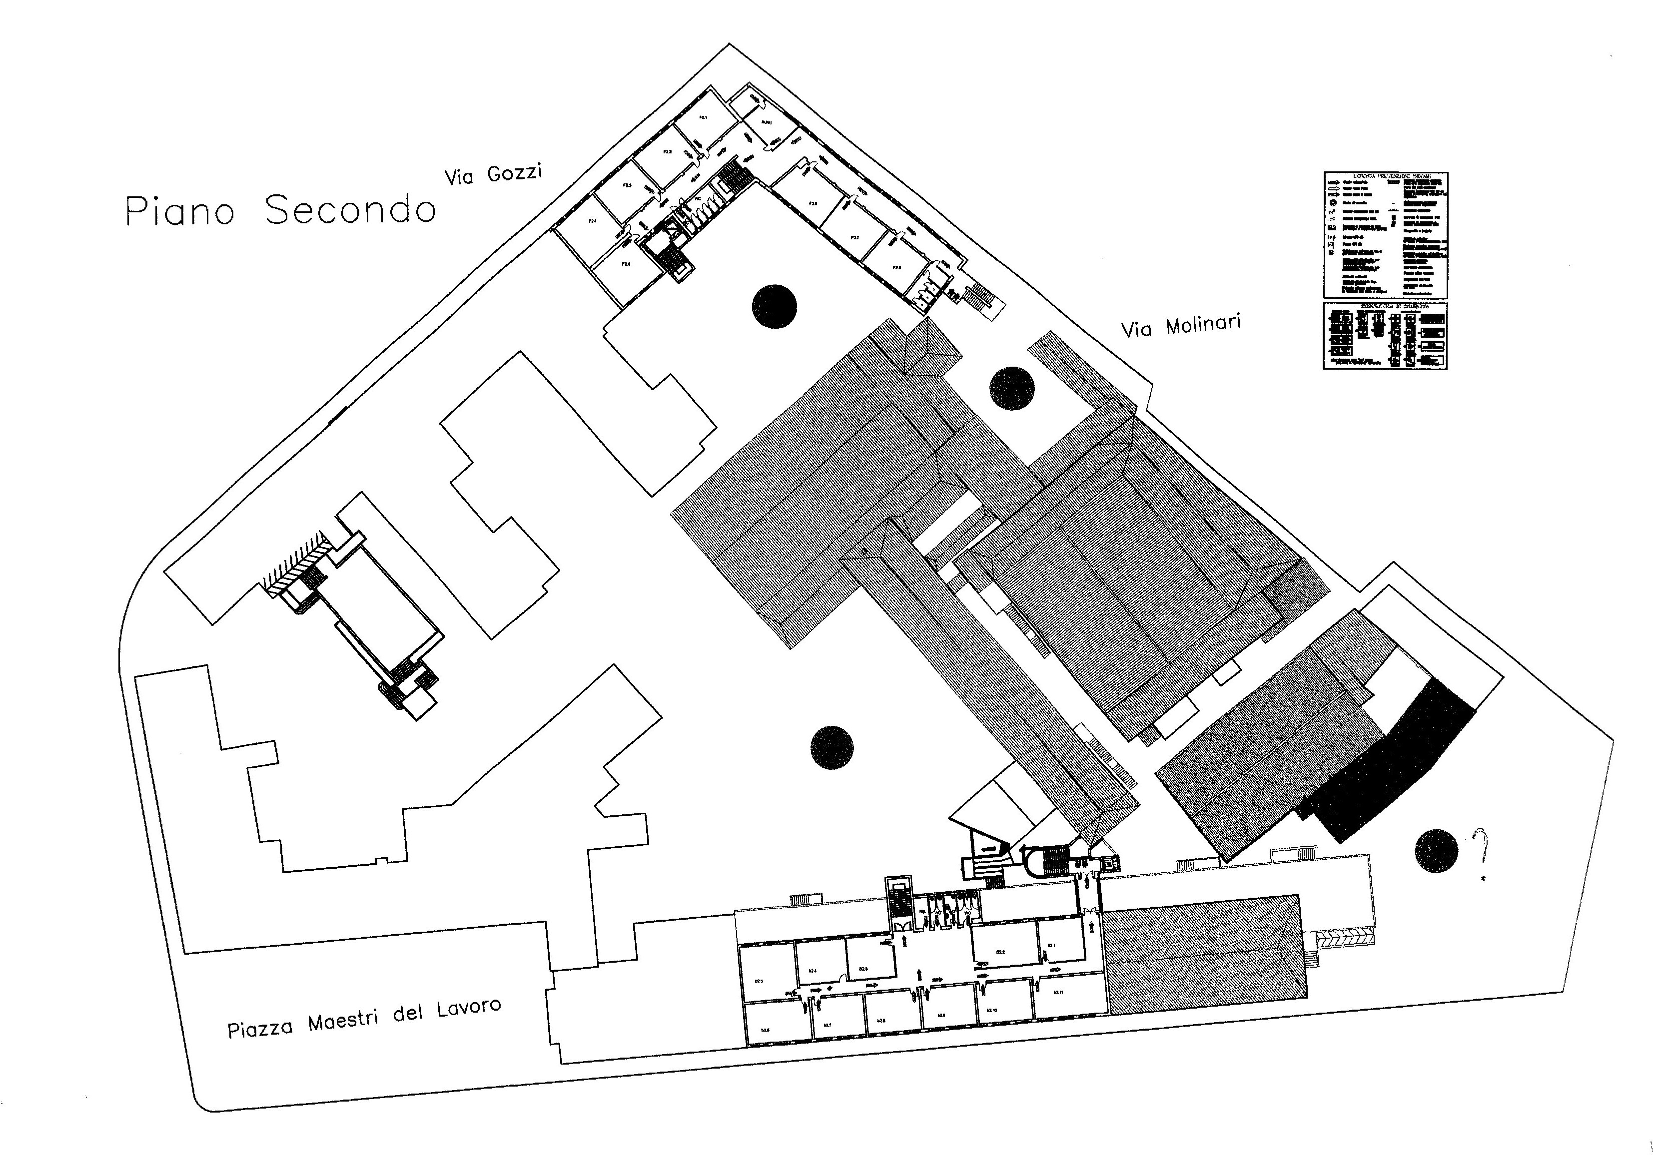
interni
All’interno l’esigenza maggiore è quella di avere delle classi accoglienti e spazi per stare insieme.

Slide 19
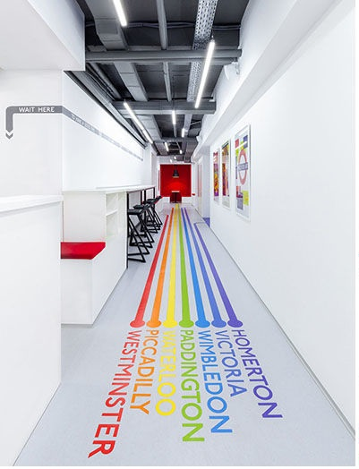
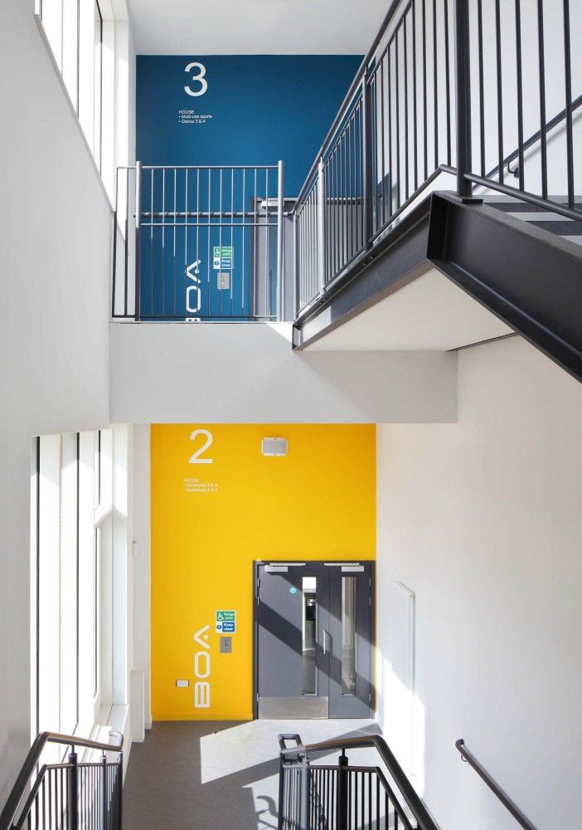
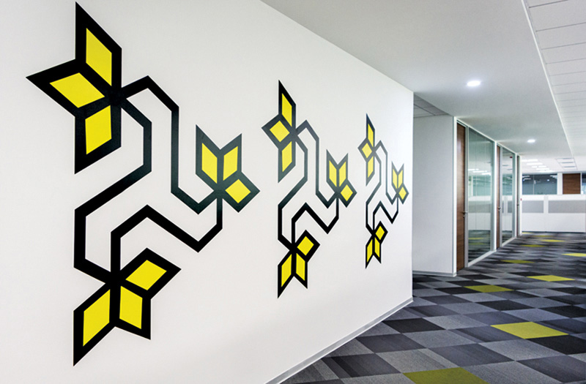
Dipingere i corridoi
Sistemare i muri e ridipingerli anche riprogettando e uniformando l'infografica darebbe alla scuola senso di ordine (esigenza molto sentita) e faciliterebbe coloro che hanno problemi ad orientarsi o che arrivano nella scuola per la prima volta.
Si potrebbe assegnare un colore ad ogni indirizzo (moda, elettrotecnici, meccanici…)

Slide 20
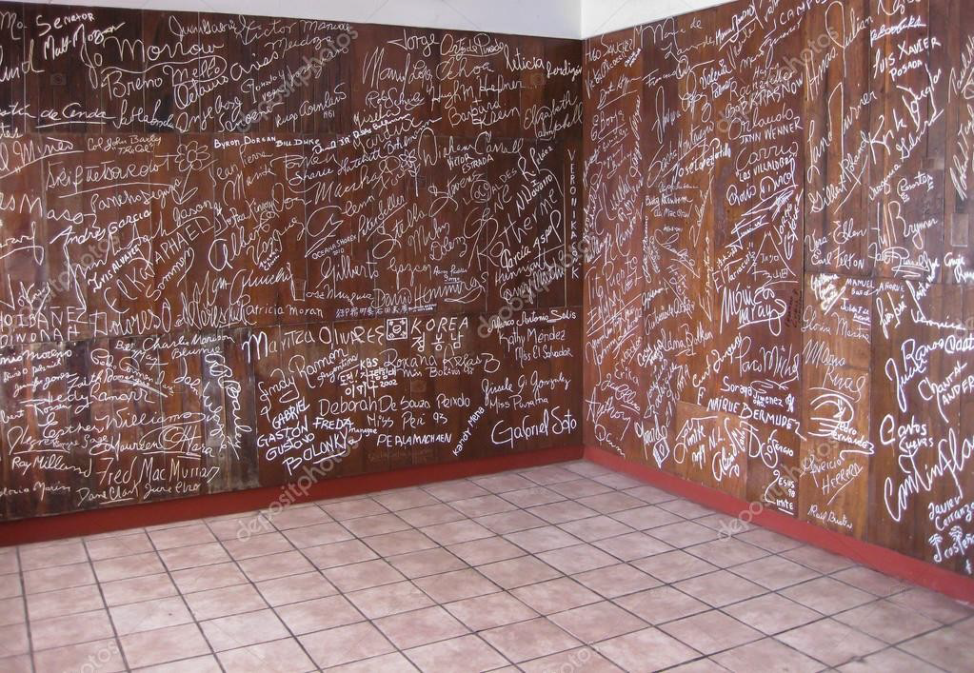
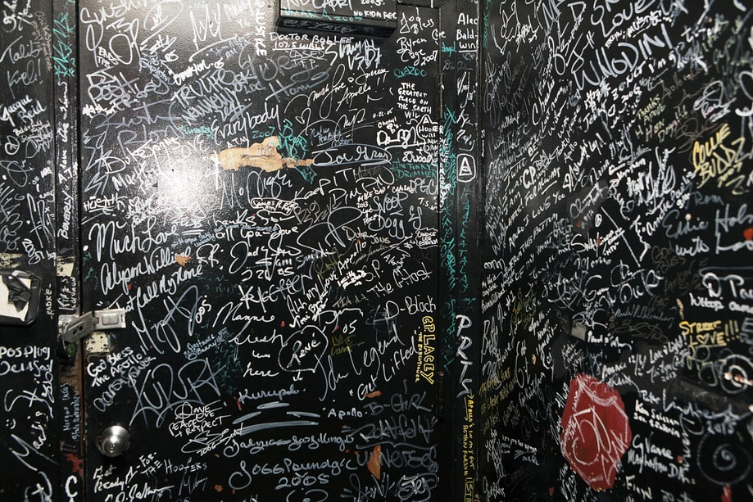
Pareti con firme
Pareti dedicate alle firme degli studenti con lo scopo
di aumentare il senso di appartenenza all'istituto

Slide 21
Applicare adesivi alle porte
Questo intervento serve per migliorare esteticamente l'aspetto della scuola e rientra nella progettazione dell'infografica perché per ogni indirizzo proponiamo disegni diversi e a tema

Slide 22
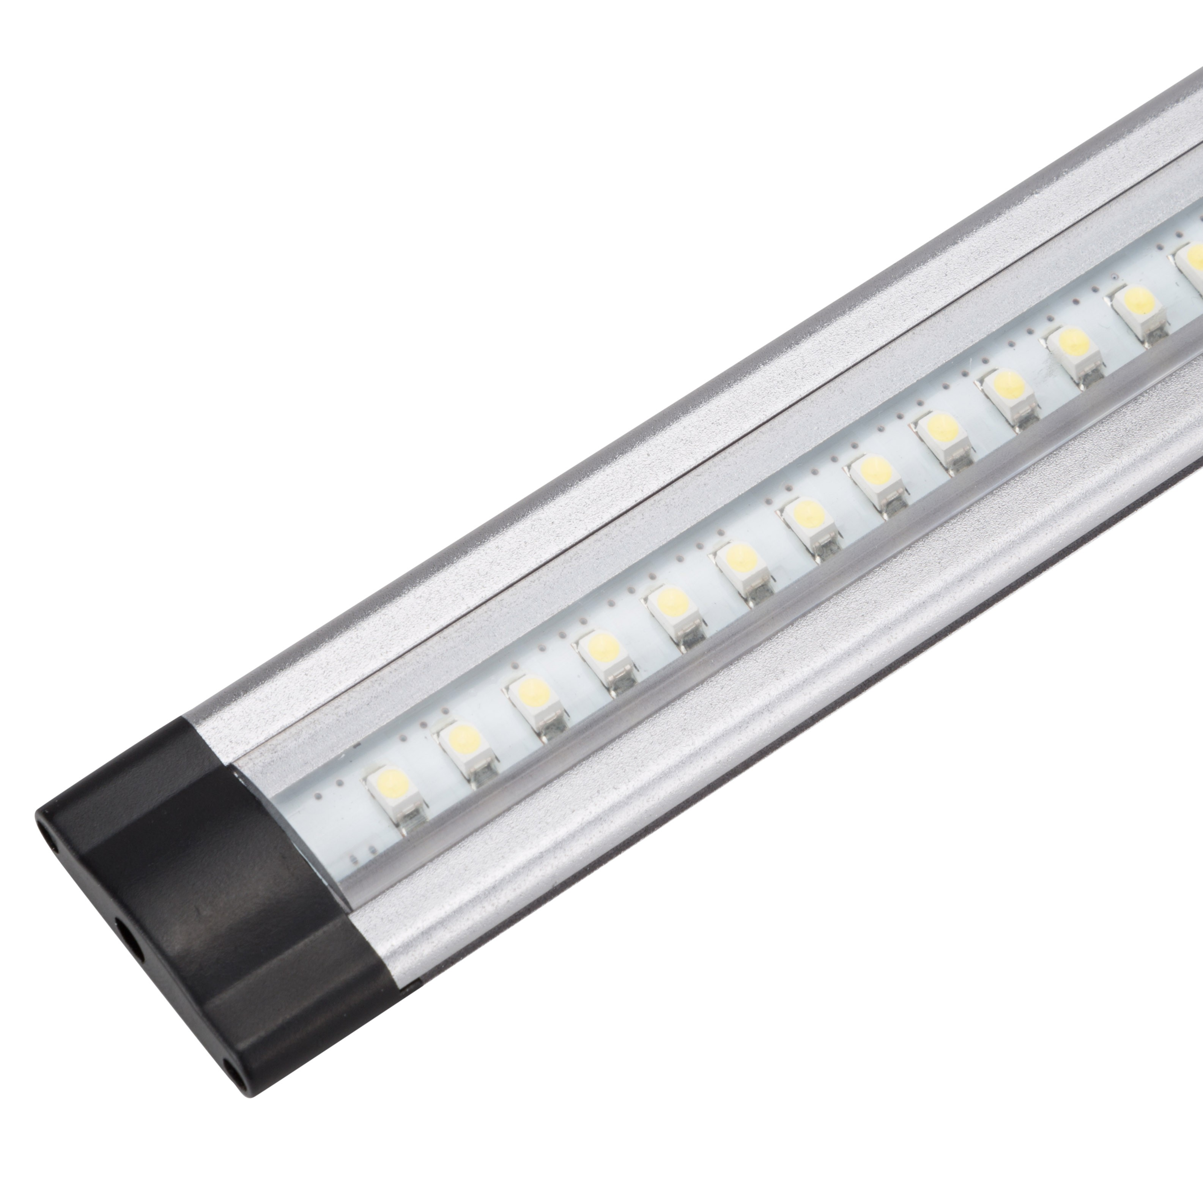
Luci a led
Sostituendo le luci rotte con led a luce calda si rispetterebbe anche l’ambiente

Slide 23
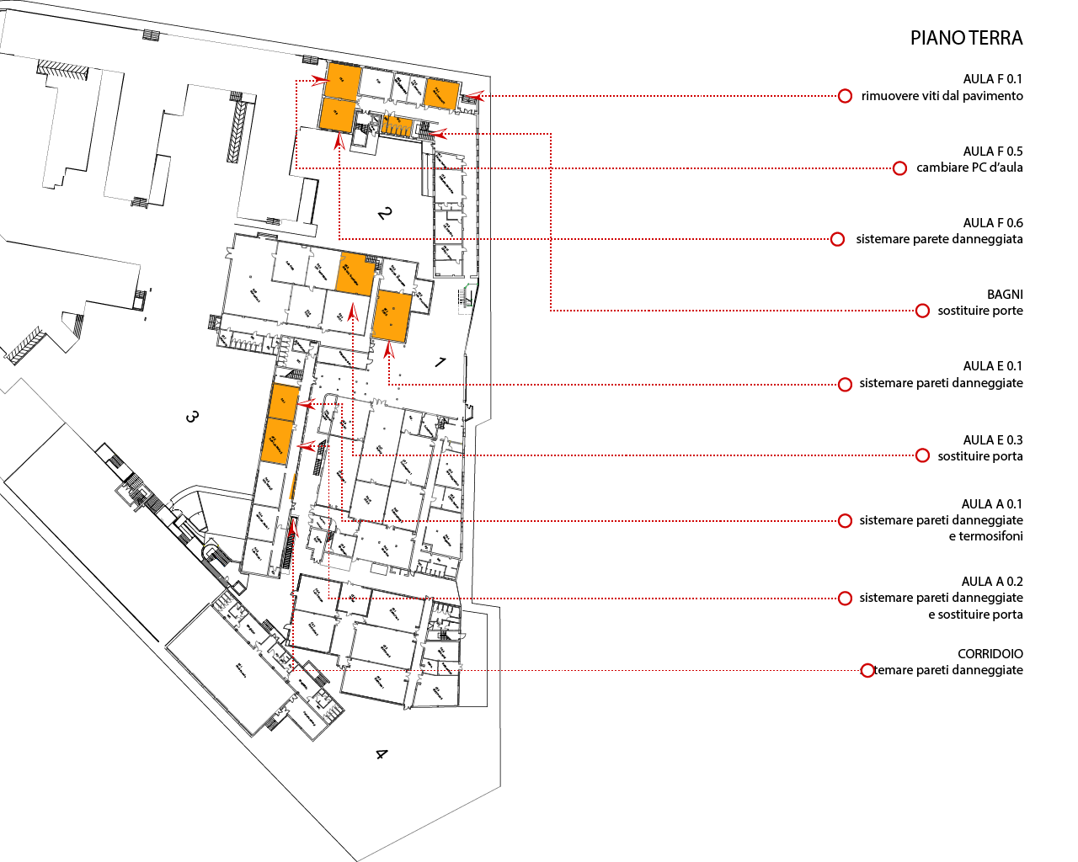
Planimetria interni

Slide 24
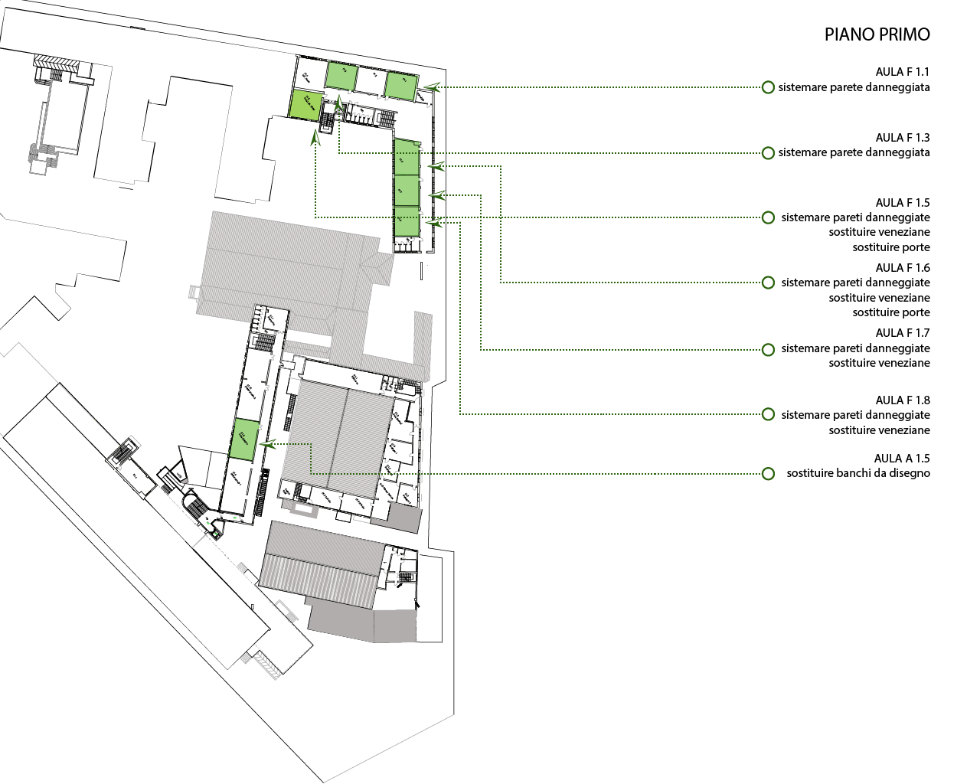

Slide 25
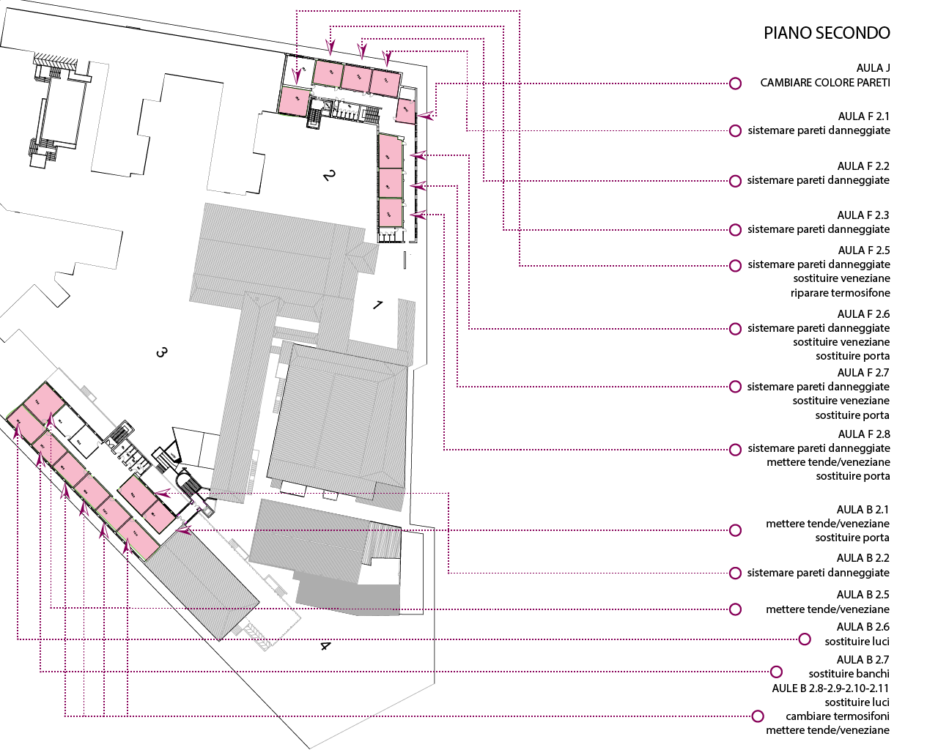

Slide 26
che cosa possiamo fare noi
Presentare il lavoro ai compagni e cercare sponsor o famigliari che producono ciò che ci serve (panchine, fiori, piante, colori da muro ecc.)
Dipingere porte e muri
Coinvolgere ragazzi che sanno dipingere i murales
Organizzare laboratori per fare le tende e prima procurare i tessuti (campionari)
Tagliare l’erba
Piantare e curare i fiori
Occuparci della manutenzione e della pulizia del cortile

Slide 27
costi opere interne
Sostituzione porte € 2.358,72
Rimozione vecchie pitture € 2.916,48
Nuove pitture € 29.953,44
Sostituzione finestre 408,96 cad.
Sostituzione lampade 9,9 cad.

Slide 28
alcune ditte presenti sul territorio
Sostituzione lampade (led)
Duegi Light s.r.l. Via delle Crode 10G – Pordenone-
Solight s.p.a. Via Lino Zanussi –Pordenone-
Sostituzione porte
Portapiù-Porte in PVC Portapiù s.r.l. Via Industria 108/A Maserada del Piave (Tv) tel.0422 725995
Adesivi porte
Serymark S.r.l. - Via Pordenone, 21 - 33080 SAN QUIRINO (PN)
Tinteggiatura pareti
Dolfo s.r.l. (Azienda che ha già dipinto parte dell’istituto)
Via Raffaello Sanzio 2 –Cordenons- (PN) tel.0434 532359
Sedute da esterno
Marcolin Covering s.r.l. (Questa azienda ha donato agli alunni le sedute presenti in una parte del cortile
Via Michelin Orefici 3 –Pordenone-
Piantumazione alberi
Corpo forestale (regalano le piante)
Piazza ospedale vecchio – Pordenone- tel 0434529075
Ricerca genitori o conoscenti degli alunni che hanno o conoscono ditte che potrebbero essere utili alla realizzazione del progetto a costi più bassi

Slide 29
GRAZIE
Docenti
Gioconda Forte
Paolo Tarulli
Francesca Pavan
per studio Eupolis
ENRIQUEZ RAMON
CIARLA MATTEO
ZANIN RICCARDO
PESCHIUTTA ALESSIO
MAGRIS MATILDE
LIGUORI ILARIA
LUPOLI GABRIELE
NADALUTTI NICOLA
DE CAPRIO ALESSIO
TOMASELLA STEFANO
ABATE AURORA
BIANCHINI ELEONORA
FADELLI JOSHUA
DALLA GASPERA FEDERICO
MARCUZZO JENNIFER
FERREIRA ICARO
ZILLI VIRGINIA
GJINI ENKEL
BORTOLIN CRISTINA

Slide 30
I ragazzi hanno detto…
Cittadinanza
rispettare gli altri
integrazione
avere diritti e doveri
scegliere
comunità
Partecipazione
stare insieme
collaborare
proporre
comunicare
discutere
integrazione
essere coinvolti
Regole
una legge da rispettare
qualche cosa che ti tutela
limitazione
imposizione
pace
obbligo civico
ordine
rispetto

